Slide 1
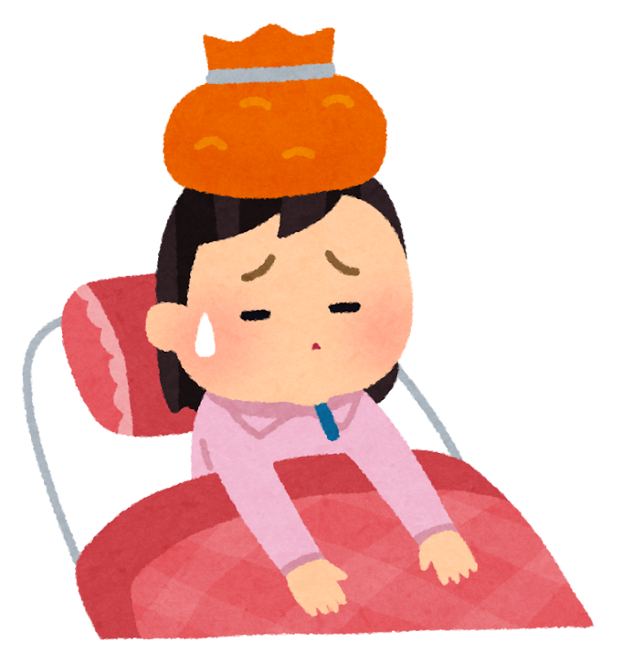
【医師が科学的根拠に基き解説】
インフルエンザに対する市販薬
インフルエンザを
市販薬で乗り切る方法
Evidence

Slide 2
結論
熱・痛み→アセトアミノフェン・ロキソニン
鼻水→アレグラFX・クラリチンEX
咳→メジコンPro
痰→ストナ去痰カプセル

Slide 3
Simple is best
科学的根拠に乏しい成分は取り除いてます
私が実際に処方している薬を市販薬で再現

Slide 4
風邪とインフルエンザの違い
ざっくりとした定義では同じ
風邪＝咳・鼻水・喉の痛みがそこそこ
自然に治る

Slide 5
なぜインフルエンザを区別するか
症状の強さ・感染力
一定数重症化する可能性がある
抗ウイルス薬が存在する

Slide 6
インフルエンザの対症療法
基本的には風邪に対するくすりと同じ
痛み止め・解熱薬だけ少し注意

Slide 7
発熱・痛み
アセトアミノフェン
非ステロイド性抗炎症薬

Slide 8
アセトアミノフェン
1回500-1000mgの投与で頭痛・痛み
発熱による不快感を改善
のどの痛みには効果が乏しいかも

Slide 9
非ステロイド性抗炎症薬（NSAIDs）
頭痛・耳の痛み・筋肉や関節の痛み
くしゃみを改善
咳や風邪の期間には影響なし
ライ症候群のリスク？

Slide 10
両方いっぺんに飲んだら？
効果の上乗せははっきりしない
副作用が増えるだけなのでやめといた方が良い

Slide 11
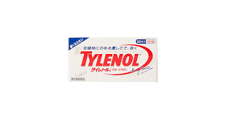
アセトアミノフェン
タイレノールなど
1錠300mg（市販薬はちょっと少なめ）
過量内服・肝機能障害に注意

Slide 12
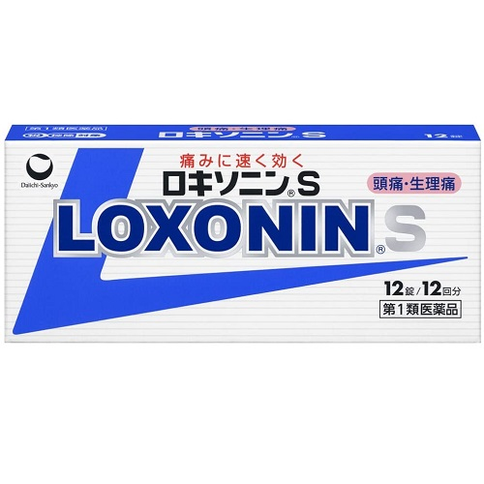
ロキソニンS
腎障害・胃腸障害に注意
1回60mg1日2回まで（回数が少ない）

Slide 13
鼻水
第二世代の抗ヒスタミン薬
より副作用が少ない

Slide 14
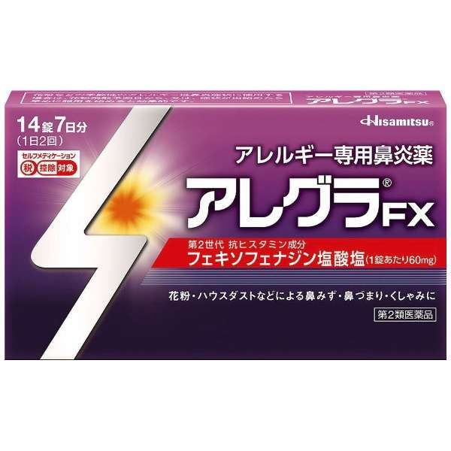
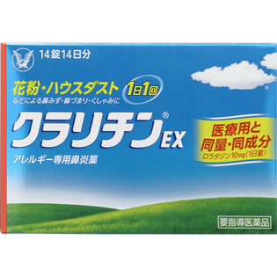
アレグラFX・クラリチンEX
第二世代の抗ヒスタミン薬
相性もある
医療用と同じ用量

Slide 15
咳止め
アストミン
メジコン
リン酸コデイン

Slide 16
メジコン
咳止めの有効性はかなり限られている
メジコンは若干のエビデンスがあるかも

Slide 17
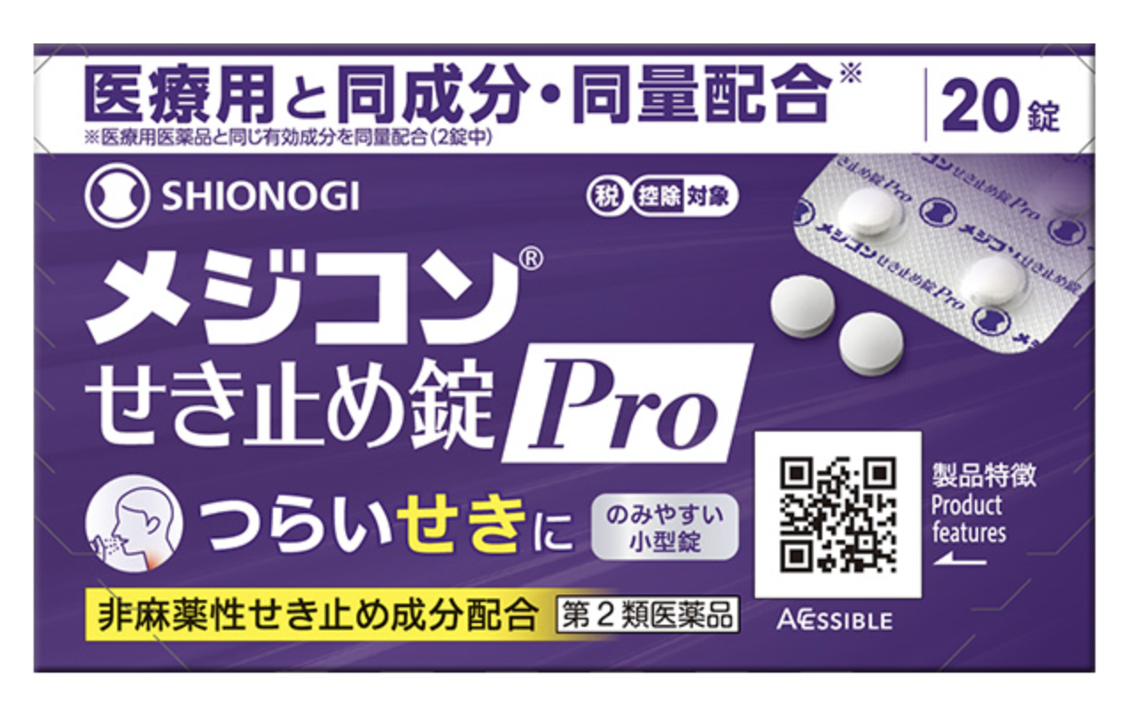
メジコンせき止めPro
1回2錠（30mg）1日3回
医療用と同じ量

Slide 18
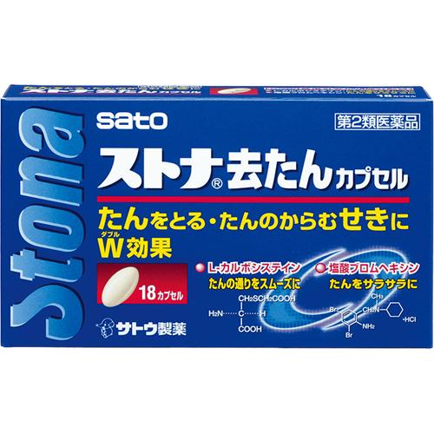
去痰薬
Lカルボシステイン・ブロムヘキシン
医療用と同じ量

Slide 19
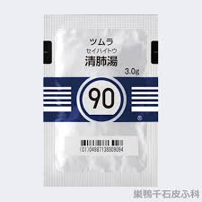
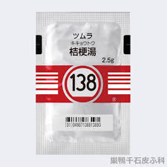
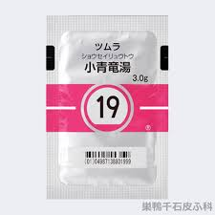
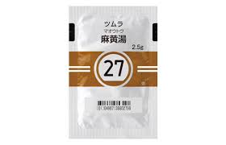
裏技漢方
痰
喉の痛み
鼻水
インフル

Slide 20
結論
熱・痛み→アセトアミノフェン・ロキソニン
鼻水→アレグラFX・クラリチンEX
咳→メジコンPro
痰→ストナ去痰カプセル

